Slide 1
Commissione degli utenti dell’informazione statistica (Cuis)
Assemblea plenaria
La Community della Cuis: che cosa è e come si lavora
Mirko Benedetti
16 ottobre 2013

Slide 2
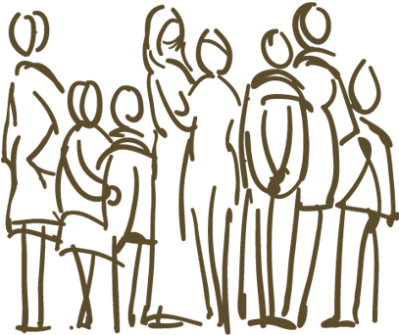

La Sistan Community: che cos’è
1. È un ambiente per la comunicazione, il lavoro collaborativo e l’interrelazione tra le persone che operano in ambito Sistan
2. È parte integrante del portale del Sistan
3. È una piattaforma di Enterprise Social Network
4. È nello stesso tempo un insieme di comunità ristrette, rappresentate essenzialmente dagli organismi consultivi e di governance del Sistan, ma anche luogo di discussione e interazione per le persone che operano in ambito Sistan, al di là delle appartenenze ai singoli gruppi.

Slide 3
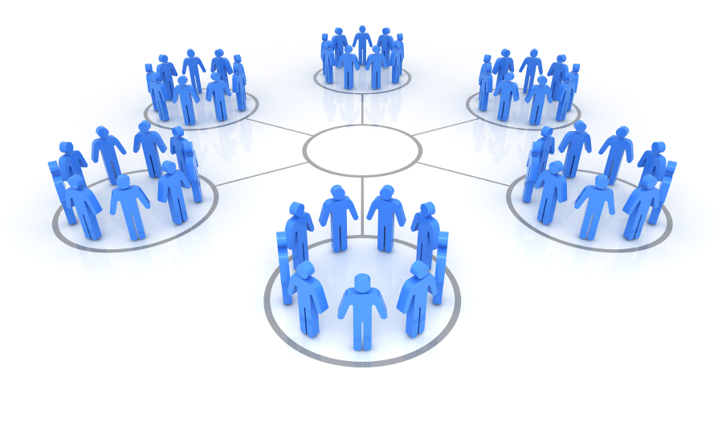
La Sistan Community: come funziona

Slide 4

Obiettivi
1. Favorire la discussione e il confronto su temi di interesse per il Sistan
2. Agevolare lo svolgimento delle attività di organismi consultivi e di governance del Sistan (Comstat, Cuis)
3. Mettere a sistema saperi, intelligenze, sensibilità, professionalità, agevolando il confronto tra professionalità, esperienze, punti di vista
4. Promuovere la circolazione delle buone pratiche
5. Promuovere il lavoro collaborativo

Slide 5
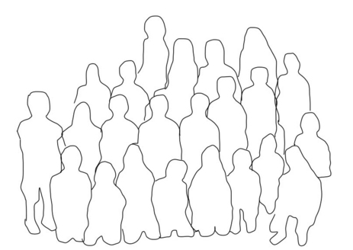
Da chi è composta
1.097 persone
27 Community

Slide 6
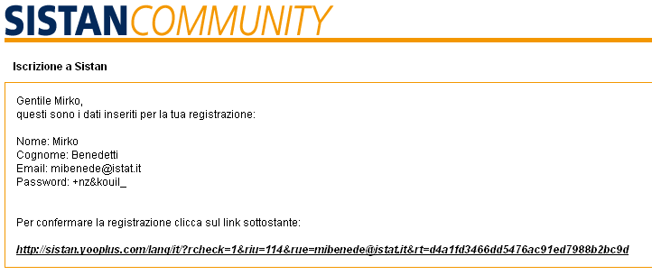
Come si accede/1
  1. Sono state poste barriere in entrata per avere certezza dell’identità delle persone e della titolarità dei contenuti
  2. L’utente è invitato a entrare nella community per mezzo di un’e-mail, tramite cui riceve le sue credenziali di accesso
  3. Viene assegnato dagli amministratori a una o più sotto-community

Slide 7
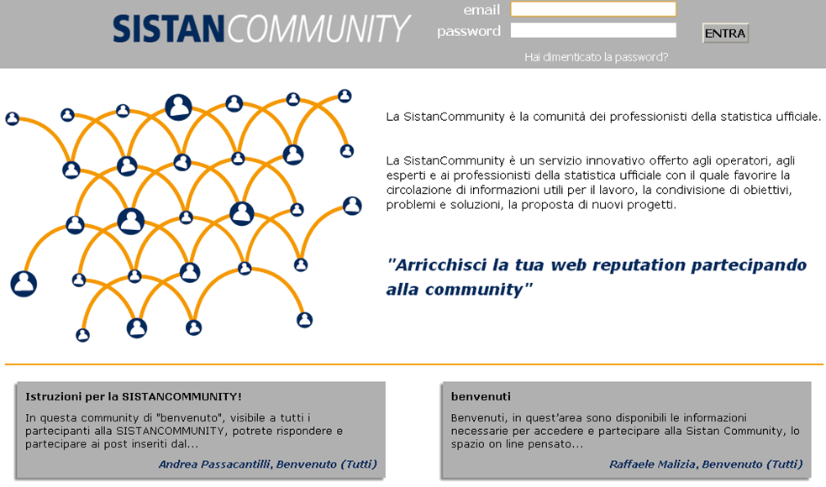
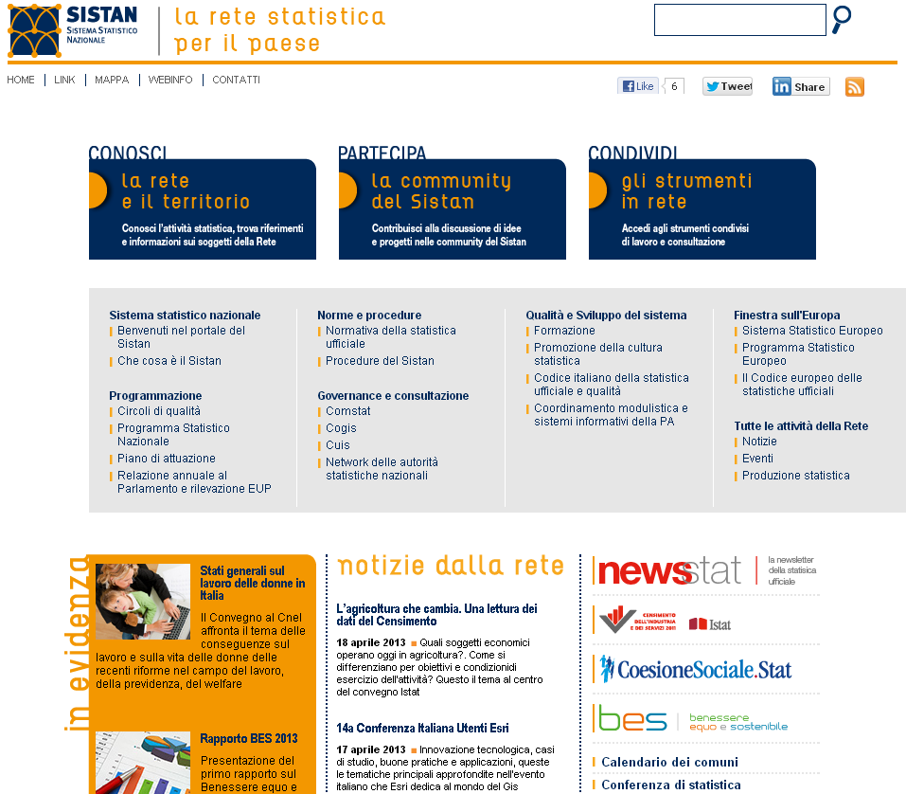
Come si accede/2
http://sistan.yooplus.com/
http://www.sistan.it

Slide 8
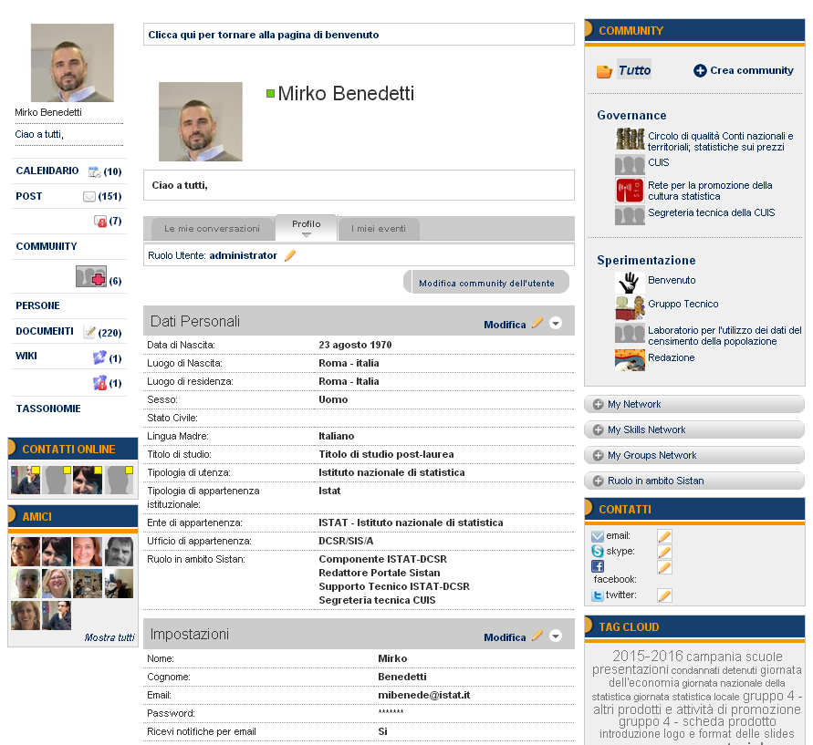
Cose da fare al primo ingresso/1
Cambiare la password

Slide 9
Cose da fare al primo ingresso/2
Attivare la notifica via e-mail

Slide 10
Cose da fare al primo ingresso/3
Completare il profilo

Slide 11

Tipi di documento
  1. Post: è l’oggetto principale di comunicazione. È un messaggio o un intervento o un articolo
  2. Calendario: permette di gestire in modo condiviso la programmazione degli eventi e visualizzare l’agenda personale.
  3. Documenti: file in formato PDF o Office, con possibilità di descrizione, versionamento e organizzazione in cartelle e sottocartelle di community.
  4. Wiki: contenuto modificabile da più utenti con possibilità di confronto delle modifiche effettuate.

Slide 12
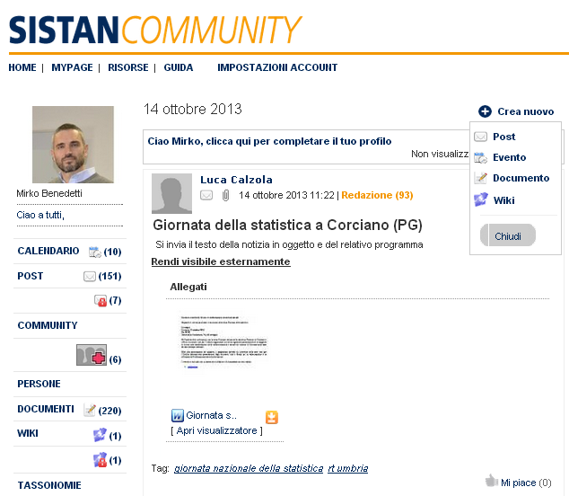
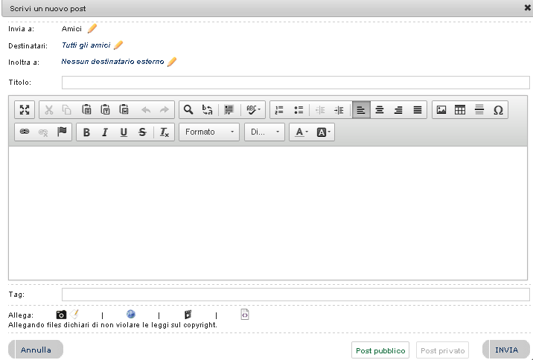
Post

Slide 13
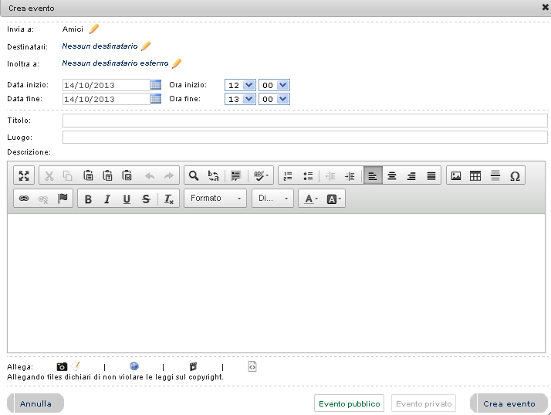
Calendario

Slide 14
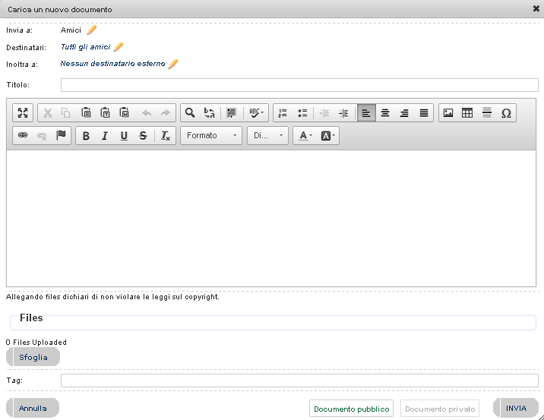
Documento

Slide 15
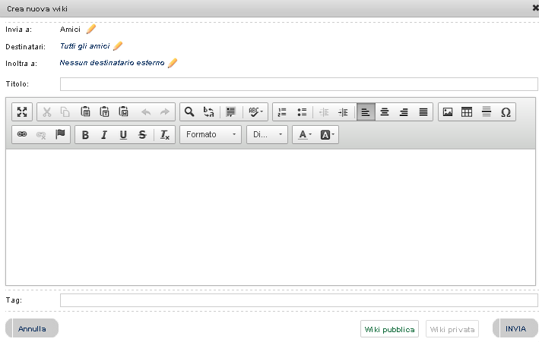
Wiki

Slide 16

Avviare il dibattito
Cose che si possono fare
1. Condividere impressioni, idee, riflessioni su questo incontro inaugurale;
2. Proporre uno specifico tema di discussione;
3. Iniziare la stesura collaborativa di un documento di lavoro;
4. Organizzare l’archivio dei documenti, spiegandone le logiche di classificazione

Slide 17

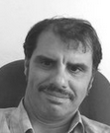
Gr@zie
Informazioni
sistan.redazcentrale@istat.it
Supporto tecnico
community.sistan@istat.it

